Slide 1
X-Ingredient x MARS Intelligent Vending Machine
Early concept: trading card & sticker game

Slide 2
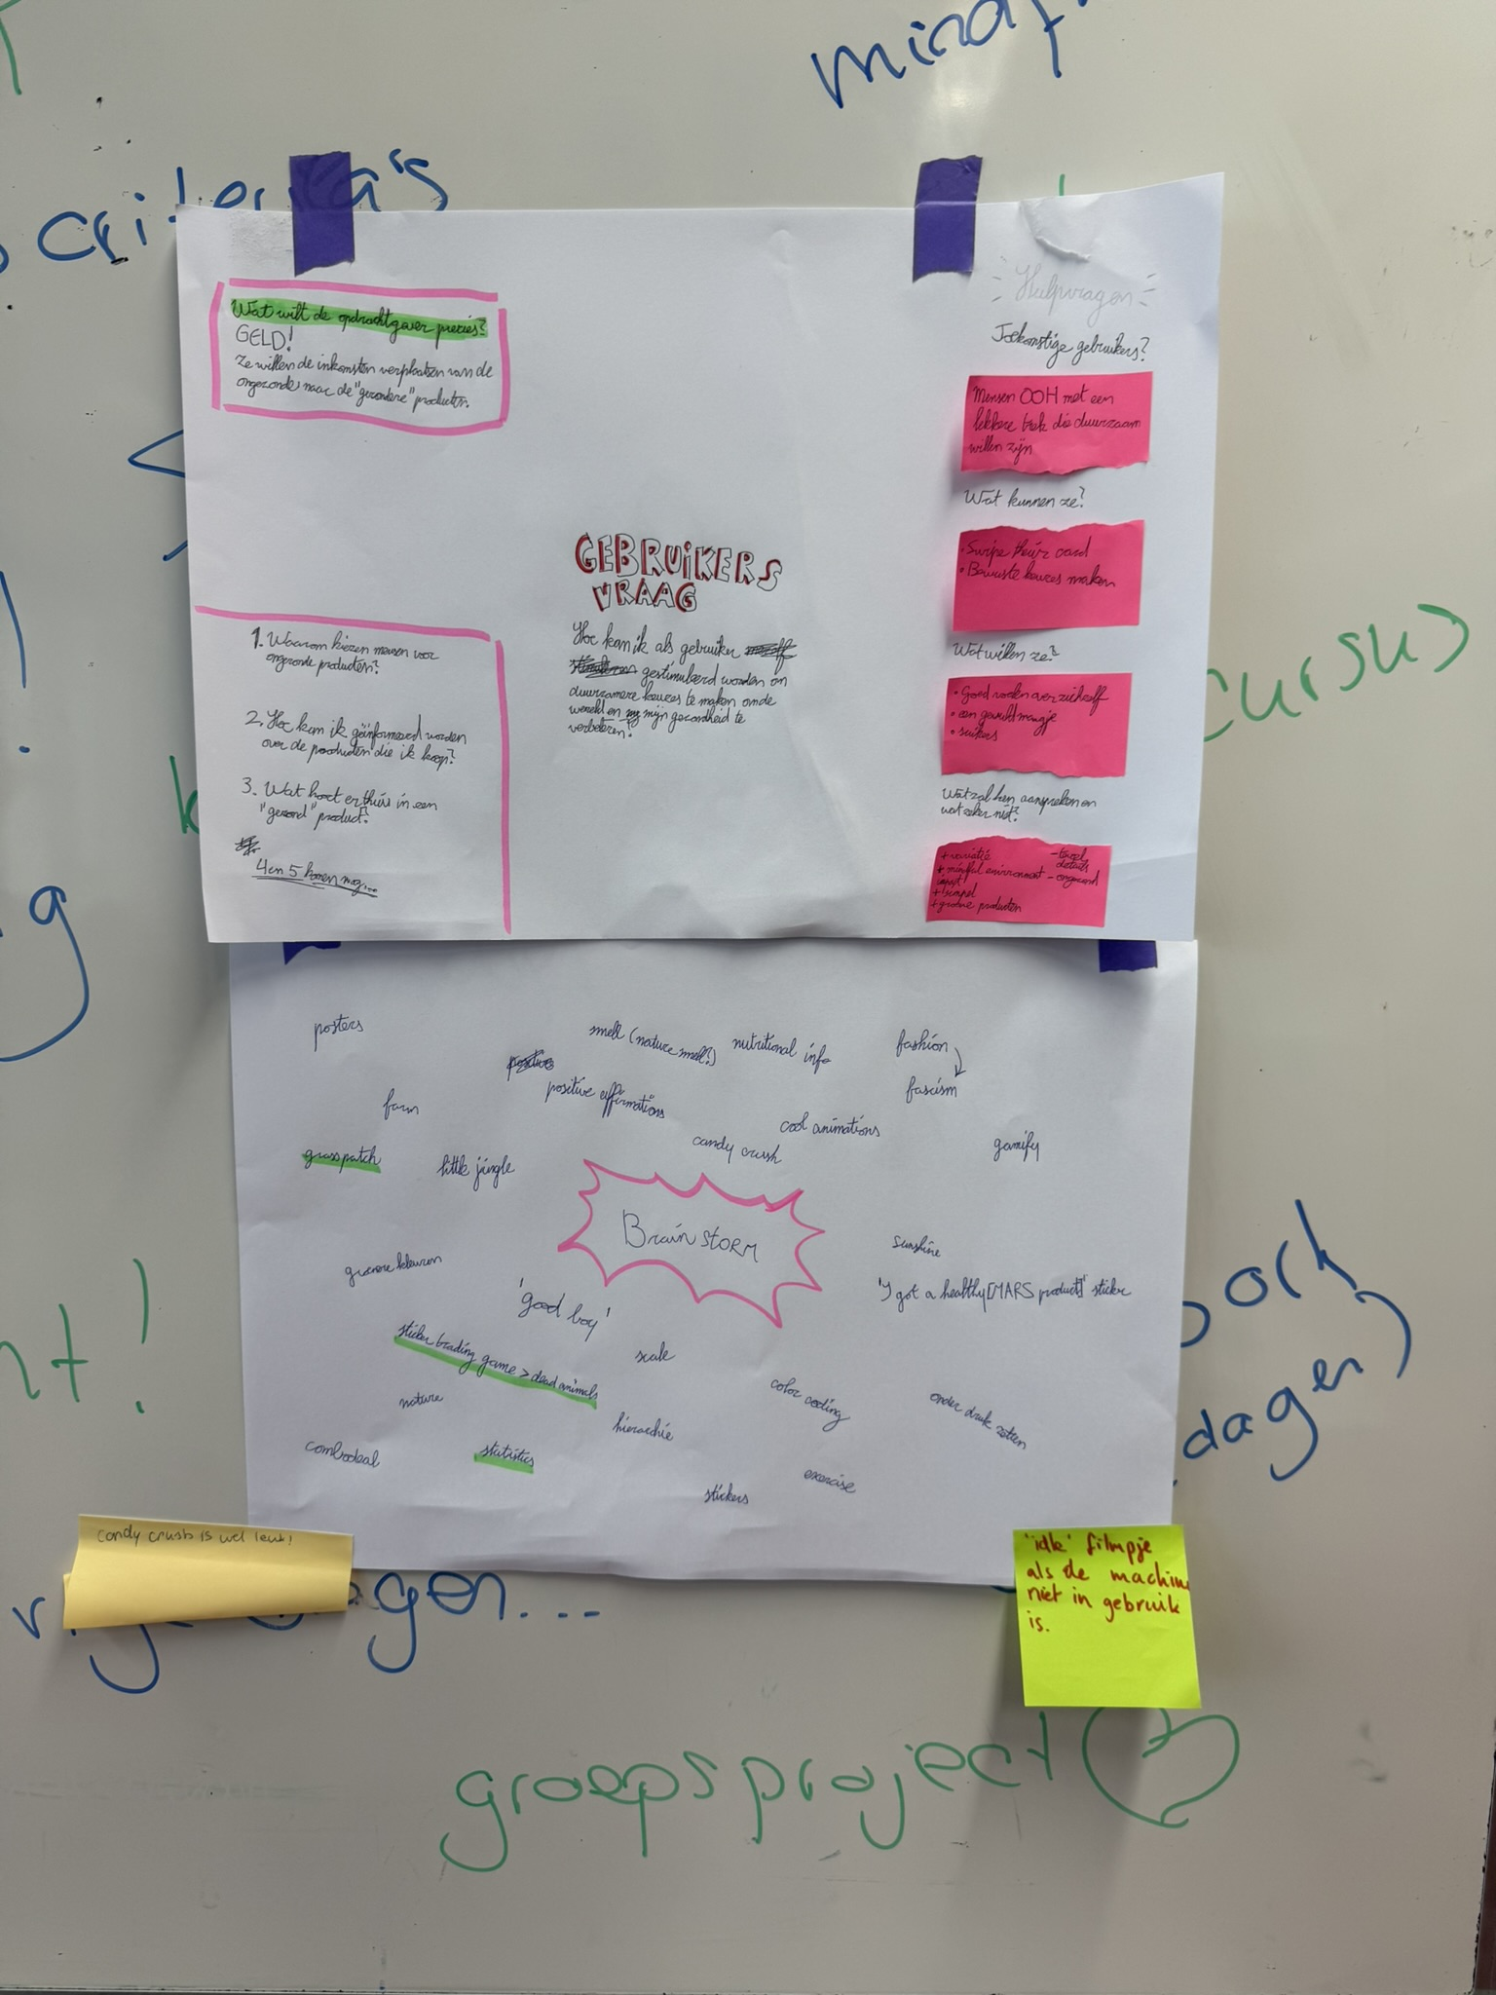
EMPATHIZE & DEFINE
Verbeterde gebruikersvraag:
Op welke manier zou ik geneigd zijn een duurzamere keuze te maken voor mijn lichaam en de planeet?

Slide 3
IDEATE (BRAINSTORM)
Gekozen ideeën om uit te werken:
Grass patch
Sticker/trading card game
Statistieken

Slide 4
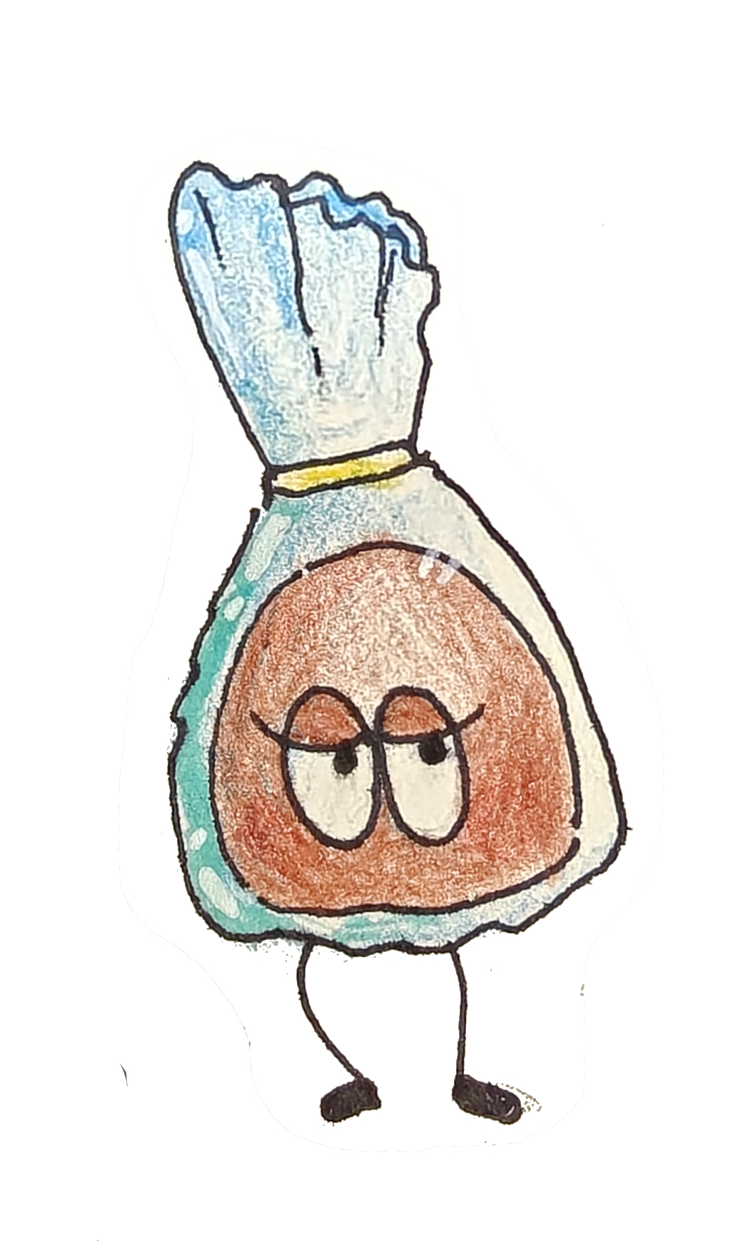
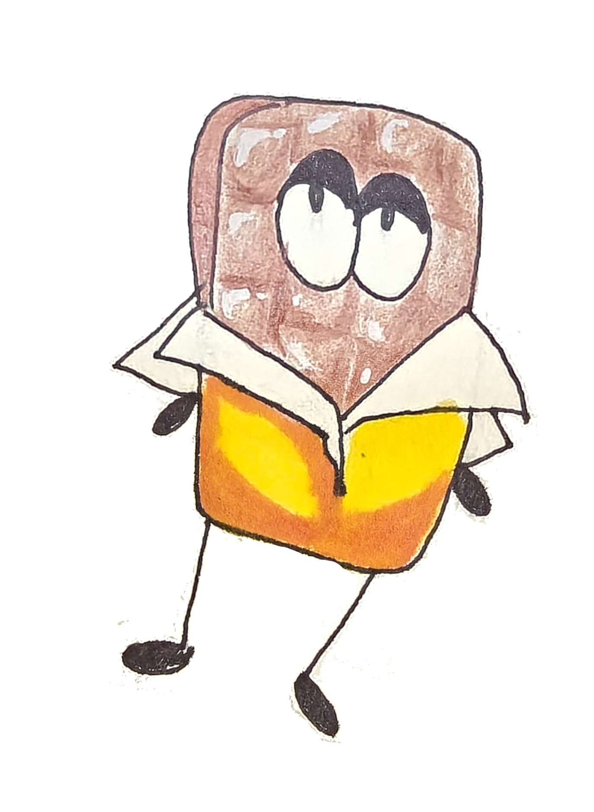
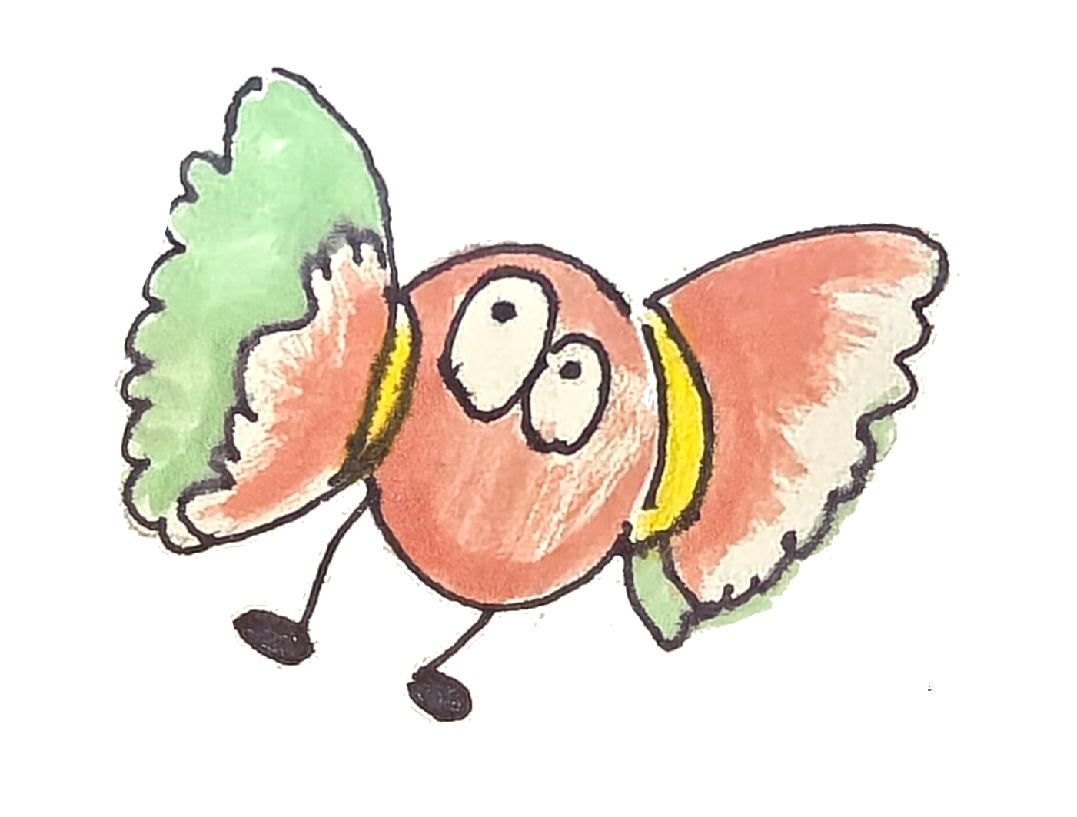
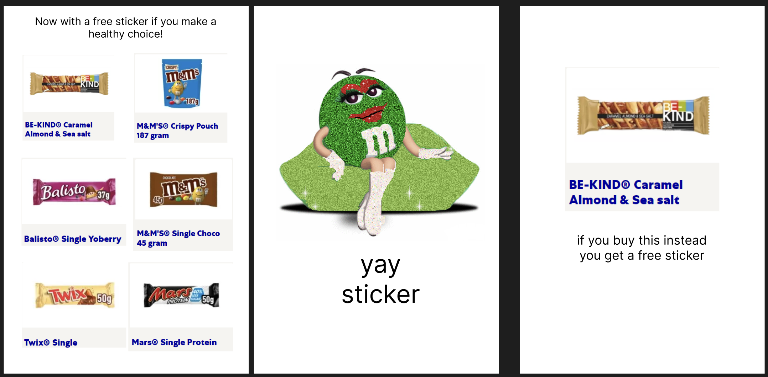
Sticker /Trading card game
Onze oplossing…

Slide 5
Tests & resultaten Zijn de stickers een goed middel om je te overtuigen een gezondere keuze te maken?
“Het zou mij niet overtuigen, maar het zou aantrekkelijk kunnen zijn voor bijvoorbeeld scholieren.”
Sticker eerst adverteren (wil je een sticker?) en daarna pas aantonen welke producten in aanmerking komen.

